Slide 1




Slide 3
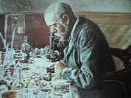
1. В какой день и с какого года отмечается Всемирный день борьбы с туберкулёзом?
24 марта Кох впервые выделил возбудителя туберкулеза. Потому каждый год именно 24 марта отмечается Всемирный день борьбы с этим недугом.
В 1993 г. Всемирной организацией здравоохранения туберкулез был объявлен национальным бедствием, а день 24 марта «Всемирным днем борьбы с туберкулезом».
Не каждое заболевание удостаивается чести быть ежегодно всемирно отмеченным. Честь, признаем, сомнительная. И касается она самых тяжких, самых социально значимых недугов. Древнейший туберкулез именно из их числа. Он - оцифрованное отражение неблагополучия в обществе. Плохие условия жизни, неуверенность в завтрашнем дне, стрессы физические и психологические...

Slide 4
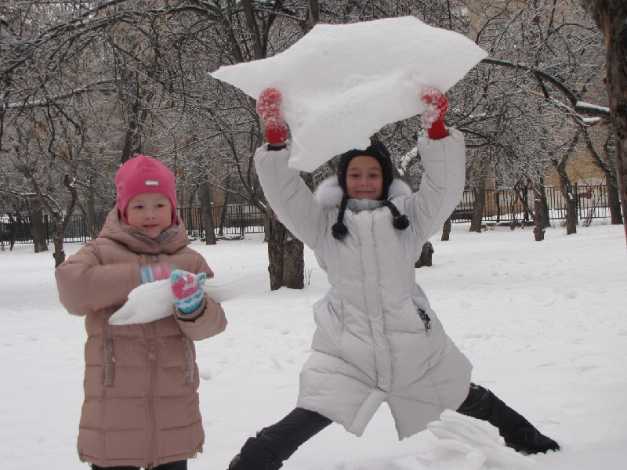
Всемирный День борьбы с туберкулёзом был учрежден для того, чтобы напомнить обществу о проблеме и призвать население беречь собственное здоровье.

Slide 5

2005 г. девиз Всемирного дня борьбы с туберкулезом в России
- "Будущее без туберкулеза зависит от тебя!" –
призывает к объединению усилий как государственных, медицинских и гражданских институтов в борьбе с этим заболеванием, так и всего населения России.
2006 г. девиз - ода -
"Действуй во имя жизни – освободи мир от туберкулеза!
2007 г. тема Всемирного дня борьбы с туберкулезом
«Туберкулез где-либо — туберкулез везде»
— это лозунг, призывающий к скоординированным глобальным действиям на важнейшем этапе нашей борьбы с этим заболеванием.
Девиз 2008 года,
«Я борюсь с туберкулезом!»

Slide 6
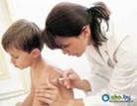
2009 г. Всемирный день борьбы с туберкулезом под лозунгом
«Остановить туберкулез!».
2010 г. по рекомендации Всемирной организации здравоохранения (ВОЗ) проходил под лозунгом:
«Туберкулез- поиск новых путей к решению проблемы».
2011г лозунг этого года –
“Борьба с туберкулезом продолжается»
ставит перед нами задачу совершенно по новому взглянуть на борьбу с туберкулезом: сделать так, чтобы каждый шаг вел к ликвидации туберкулеза.
Поверьте, бороться надо каждому и каждый день. Нельзя пройти по жизни, опираясь на палочку Коха.\
Геннадий ОНИЩЕНКО

Slide 7
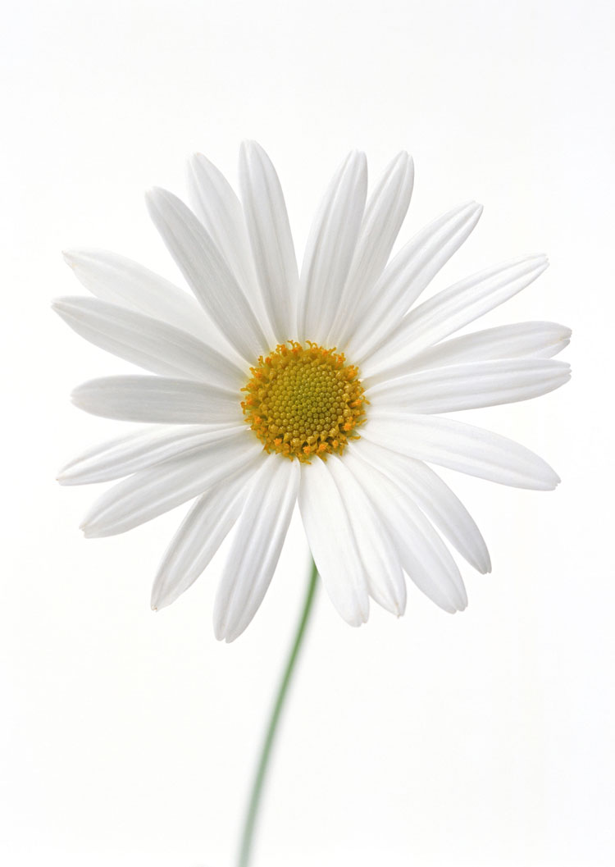
2. Назовите символ борьбы с туберкулёзом
ромашка

Slide 8

3. Где родилась идея Дня белого цветка?
Идея Дня Белого цветка родилась в Швейцарии. Около 1900 года в Женеве на улице впервые появились молодые люди и девушки со щитами, усыпанными цветами белой ромашки. Они продавали жетоны, и в кружки для пожертвований каждый опускал посильную, иногда даже очень крупную сумму. Продажа белого цветка как эмблемы борьбы с туберкулёзом приносила противотуберкулёзным организациям доход.

Slide 9
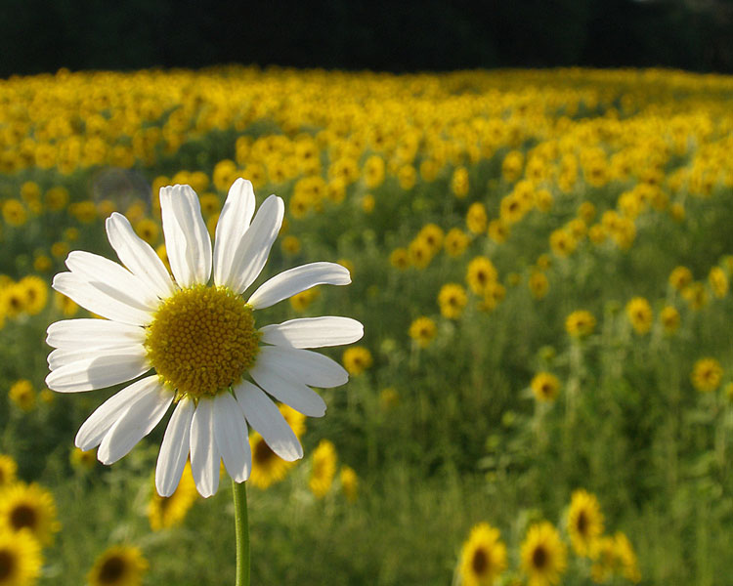
В России День белого цветка впервые прошёл 20 апреля 1911 года. Тогда ещё, конечно, не был установлен День борьбы с туберкулезом, акция было просто приурочена к годовщине открытия Коха. Ромашка недолго оказывала помощь больным - с 1917 года акция не проводилась, но в наши дни она возрождена. И теперь во многих регионах нашей страны в марте-апреле на улицах можно увидеть людей продающих белые ромашки - настоящие и искусственные, а в продажу поступают товары, отмеченные этим милым цветком. Собранные в ходе акции деньги идут на закупку лекарств для больных туберкулезом.

Slide 10
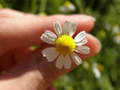
Цветок белой ромашки, который дал название акции, выбран эмблемой борьбы с туберкулёзом в 1911 году по инициативе Всероссийской лиги борьбы с туберкулёзом. И с тех пор неизменно является “фирменным знаком” мероприятий, привлекающих внимание общества и власти к проблеме туберкулёза, символом помощи и надежды для больных этим тяжелым недугом во всем мире.

Slide 11

Праздник «Белый цветок жизни» это день бескорыстия, людской доброты и любви к ближнему. Больным он даёт надежду на исцеление, тем, кто помогал, – возможность проявить свои лучшие человеческие качества.

Slide 12

По прогнозам ВОЗ, в ближайшие десять лет туберкулёз останется одной из десяти ведущих причин заболеваемости и смертности в мире.
Эффективность своевременного лечения туберкулёза высока на ранних стадиях и резко снижается на более поздних стадиях заболевания. В связи с этим ранняя обращаемость к врачу и своевременное флюорографическое обследование имеет решающее значение.
При условии своевременно начатого лечения существенно сокращается смертность от туберкулёза.

Slide 13
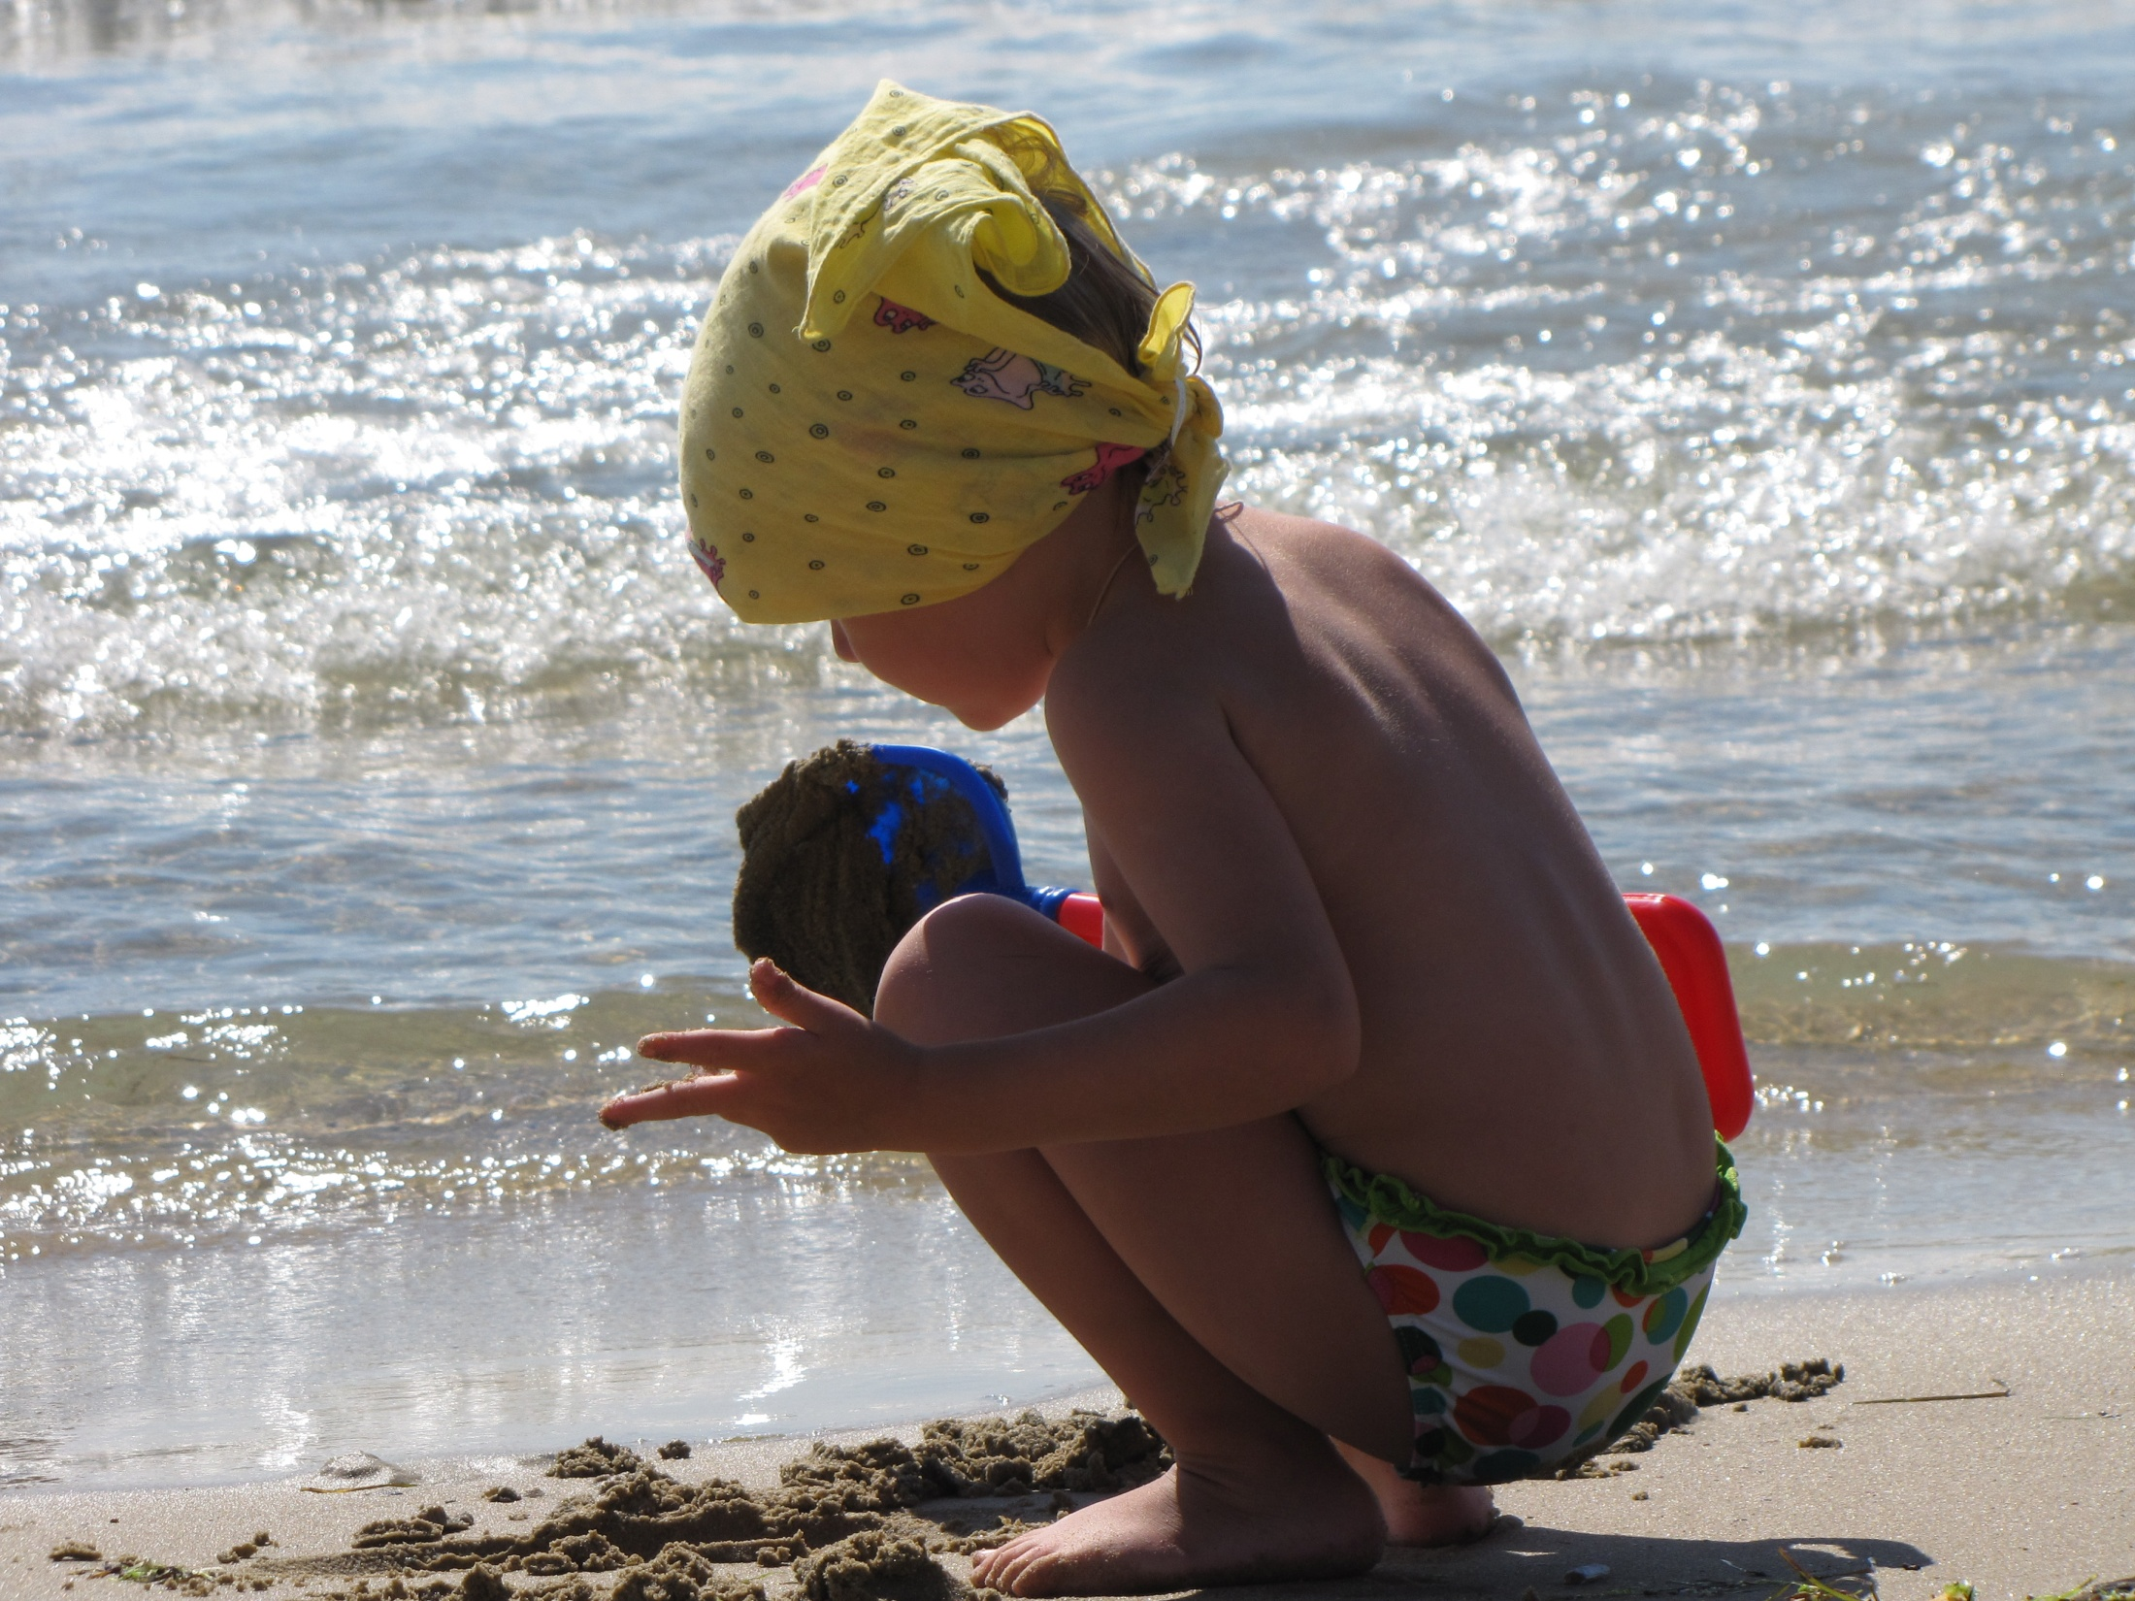
Многие избегают флюорографического осмотра, считая это вредным для здоровья. Но всем следует знать, что доза облучения, получаемая при таком обследовании, равна одному дню, проведенному на солнце, и вреда здоровью не приносит!

Slide 14
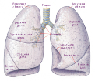

Что нужно знать о ТБ
Туберкулез — это хроническая бактериальная инфекция, вызывающая наибольшее количество смертей во всем мире. Возбудитель заболевания, микобактерия туберкулеза (палочка Коха, бацилла Коха), распространяется воздушно-капельным путем — при чихании, кашле, разговоре. Первоначально опасная бацилла поражает легкие, однако инфекции могут быть подвержены и другие органы. У большинства инфицированных никогда не развивается сам туберкулез. Это происходит только у людей с ослабленной иммунной системой (особенно ВИЧ-инфицированных), когда бацилла преодолевает все защитные барьеры организма, размножается и вызывает активно текущее заболевание.
Заразными являются только те больные, у которых туберкулез находится в активной стадии.

Slide 15


4. Что означает слово туберкулез?
название «туберкулез» появилось в начале прошлого столетия, когда в органах умерших от туберкулеза людей были обнаружены изменения в виде бугорков. Бугорок на латыни – «туберкул».

Slide 16

5. Как называется врач лечащий ТБ?
фтизиатр

Slide 17
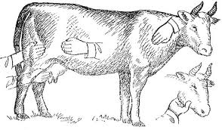

6. Кто болеет ТБ? Только люди?
Нет, и животные. Поэтому вероятность заразиться от употребления плохо обработанного термически мяса и молока больного животного достаточно велика.
Таким образом, туберкулезом возможно заразиться даже не имея прямого контакта с больным?
Палочка Коха – возбудитель туберкулеза – очень коварная. Проникая в организм, микобактерии туберкулеза распространяются, но при этом не обязательно, вызывают заболевание. Многие из них просто погибают, некоторые – годами живут, до поры, до времени, не причиняя вреда организму. Но срабатывают неблагоприятные факторы, и болезнь начинает прогрессировать.

Slide 18
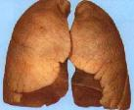
7. Какие органы чаще всего поражаются при ТБ?
легкие

Slide 19
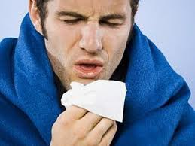
8. Какие симптомы заболевания туберкулёзом вы знаете?
сильный кашель продолжительностью 3 недели и более (когда туберкулез локализован в легких);
боль в груди, кашель с выделением мокроты и, возможно, крови;
слабость или утомляемость;
потеря веса и аппетита;
озноб, жар и ночное потоотделение;
могут быть изменения на снимках грудной клетки, положительные результаты мазка или посева.

Slide 20

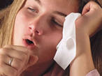
9. Старинное название болезни и почему так называется?
чахотка, т.к часто чихают, становятся худыми и слабыми «чахлыми»

Slide 21

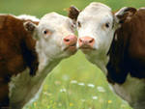
10. Назовите пути заражения туберкулёзом?
воздушно-капельный – мокрота, слизь больного при чихании;
от животных – молоко, мясо, контакт с животными.

Slide 22


11. Кто чаще всего заболевает туберкулёзом?
люди с ослабленным иммунитетом, больные язвой, диабетом,
страдающие наркоманией, алкоголизмом, ослабленные стрессом переутомлением, курящие

Slide 23
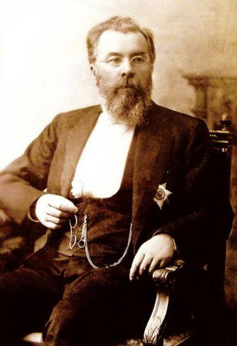
12. Кто открыл возбудителя туберкулеза? В каком году? Какой награды удостоен за это открытие ?
немецкий бактериолог Роберт Кох при микроскопии мокроты больного, бациллой Коха (БК), в 1882 г.

Slide 24
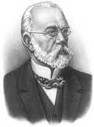
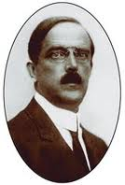
Из истории
В 1882 г. микробиолог Роберт Кох открыл способ окрашивания, который позволил ему увидеть, идентифицировать и описать возбудителя туберкулеза — микобактерию туберкулеза, или палочку Коха. За это в 1905 г. Кох получил Нобелевскую премию. В 1890 г. Кох изобрел водно-глицериновый экстракт из микобактерий под названием "туберкулин", изначально предложенный для лечения туберкулеза, но оказавшийся неэффективным.
Тем не менее, это важное открытие.
Австриец Клеменс Пирке в 1907 г. обнаружил, что при повторном контакте больного с туберкулезным антигеном (туберкулином) проявляется аллергическая реакция. Пирке предложил наносить туберкулин на поврежденную скальпелем кожу для диагностики туберкулеза (реакция Пирке), а чуть позже французский врач Шарль Манту стал вводить туберкулин внутрикожно. Так был изобретен широко применяемый до сих пор туберкулиновый кожный тест, или реакция Манту. Проба в модификации Манту применяется в России с 1965 г.

Slide 25
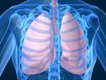
Излечим туберкулёз?
Лечение ТБ
Туберкулез, как и любое другое заболевание, лучше поддается лечению на ранних стадиях? Для этого проводятся регулярные флюорографические обследования населения, начиная с 15 лет. В основном, один раз в год. Для так называемого неорганизованного населения (пенсионеры, неработающие) – один раз в два года. Детям и подросткам до 14 лет включительно ежегодно проводятся пробы Манту. Подкожно вводится разрушенный продукт туберкулезной палочки (убитая палочка Коха) для того, чтобы определить реакцию детского организма на нее. А следовательно, состояние иммунной системы

Slide 26
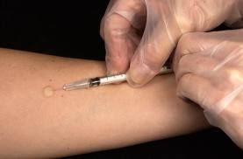
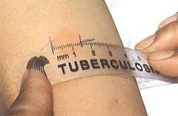
13. Что такое проба Манту?
В нашей стране пробу Манту ставят всем детям старше года: многие молодые мамы и папы еще с собственного детства помнят маленькую "пуговку" на руке. Зачем нужен этот тест, о чем он может рассказать и чему помочь?
Проба Манту (ее другие названия, туберкулиновая проба, представляет собой иммунологический тест на наличие в организме туберкулезной палочки.

Slide 27
В нашей стране проба Манту проводится 1 раз в год, независимо от результатов предыдущей пробы, начиная с возраста 12 месяцев.
Проба Манту ставится в положении сидя специальным туберкулиновым шприцем внутрикожно (в среднюю треть внутренней поверхности предплечья). После введения туберкулина образуется папула по типу «лимонной корочки».
Родители должны удержать
малыша от расчесывания места введения туберкулина, так как это может повлиять на результат
пробы.

Slide 28

Через 72 часа
прозрачной линейкой (чтобы был виден максимальный диаметр инфильтрата) измеряют и регистрируют поперечный (по отношению к оси руки) размер инфильтрата в миллиметрах.

Slide 29
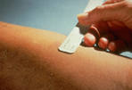
14. Какой может быть реакция Манту?
отрицательная — отсутствие инфильтрата (уплотнения), гиперемии (покраснения) или наличие уколочной реакции (0-1 мм);
сомнительная — инфильтрат (папула) размером 2-4 мм или гиперемия любого размера без уплотнения;
положительная — выраженный инфильтрат, папула диаметром 5 мм и более. Такая реакция может быть слабоположительная (инфильтрат 5-9 мм); средней интенсивности — 10-14 мм; выраженная −15-16 мм или гиперергическая (слишком сильно выраженная). Гиперергической у детей и подростков считается реакция с диаметром инфильтрата 17 мм и более, у взрослых — 21 мм и более, а также везикулонекротическая реакция с образованием гнойничков и омертвения.

Slide 30
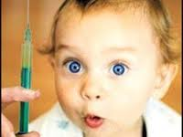
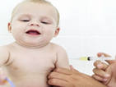
15. Как называется прививка от ТБ
Ответ:
БЦЖ

Slide 31
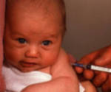
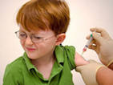
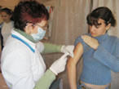
13. Назовите календарь введения БЦЖ
1. первое введение вакцины в родильном доме, в первые 3-7 суток жизни (при отсутствии противопоказаний
2. далее — в 7 лет (с предварительным контролем пробы Манту и при условии, что она отрицательна)
3. 14 лет (также с контролем пробы Манту перед вакцинацией) — тем, кто не прививался в 7 лет

Slide 32
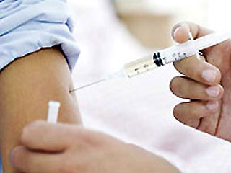
Отличие БЦЖ от МАНТУ
БЦЖ — это вакцина (вакцина БЦЖ -бацилла Кальмета — Герена; Bacillus Calmette-Guerin) против туберкулеза, которой прививают человека, приготовленная из штамма ослабленной живой коровьей туберкулезной бациллы, Mycobacterium bovis, которая утратила вирулентность для человека, будучи специально выращенной в искусственной среде.
Реакция Манту – это проба, выявляющая наличие в организме у человека туберкулезной инфекции.

Slide 33


14. Факторы способствующие заболеванию ТБ?
Злоупотребление алкоголем и курение; стрессы;
-плохие жилищные условия;
- неполноценное питание.
снижение сопротивляемости организма, как следствие перенесенных других болезней;

Slide 34
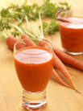

16. Как уберечься от туберкулёза?
быть непримиримым к санитарным недостаткам. Не стесняться
делать замечание невеждам.
● отказаться от вредных привычек, которые снижают сопротивляемость организма;
● в пищу употреблять только кипяченое молоко;
● заниматься физкультурой и спортом;
● закаливать свой организм;
не чистить в комнате одежду и обувь;
всегда мыть руки перед едой;
● соблюдать режим труда и отдыха;
● соблюдать режим питания;
● чаще бывать на свежем воздухе;
как можно чаще проветривать помещение;
● не покупать мясо, молоко на стихийных рынках;
● регулярно проходить флюорографическое обследование;
ежедневно производить уборку квартиры и мебели влажным способом;

Slide 35

1. Не проводите длительное время в душном переполненном помещении, где вполне могут быть и люди с активной формой туберкулёза.
2. Убедитесь, что больной туберкулёзом прошёл лечение хотя бы в течение двух недель, прежде чем входить с ним в контакт.
3. Используйте защитные маски, если вы вынуждены работать в одном помещении с человеком больным туберкулёзом.
4. Если вы подозреваете, что кто-то в вашем окружении болен туберкулёзом, убедите его обратиться к врачу и пройти курс лечения.
5. Проветривание помещения несколько раз в день одно из важных условий предотвращения распространения туберкулёза.
Здоровый образ жизни и своевременные флюорографические осмотры являются успешными профилактическими мерами в борьбе с такой опасной инфекцией как туберкулёз.

Slide 36
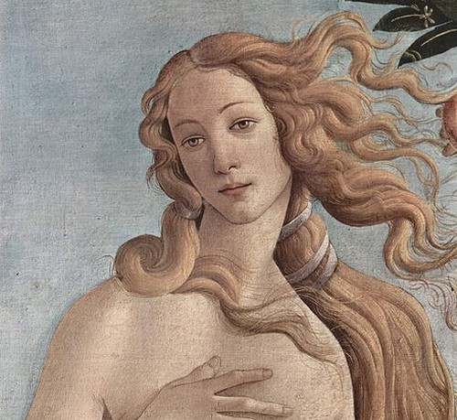
«Рождение Венеры», деталь, XV век. Флорентийка Симонетта Веспуччи, с которой написана Венера, умерла в возрасте 22 лет от туберкулёза. Видимое на картине резко опущенное левое плечо даёт основания предполагать, что у натурщицы имело место туберкулёзное поражение плечевого пояса.

Slide 37

Специалисты не устают напоминать, что туберкулез можно предупредить и успешно
лечить, если относиться к этой проблеме серьезно, как к реальной угрозе для отдельно взятых людей, населения в целом и для общественного здравоохранения.

Slide 38
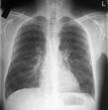
Борьба с туберкулёзом продолжается!
Социальные плакаты учащихся конференции 2011

Slide 39

Васильевы Антон и Павел 4 б класс

Slide 40

Ананьев Марк 9 б класс

Slide 41
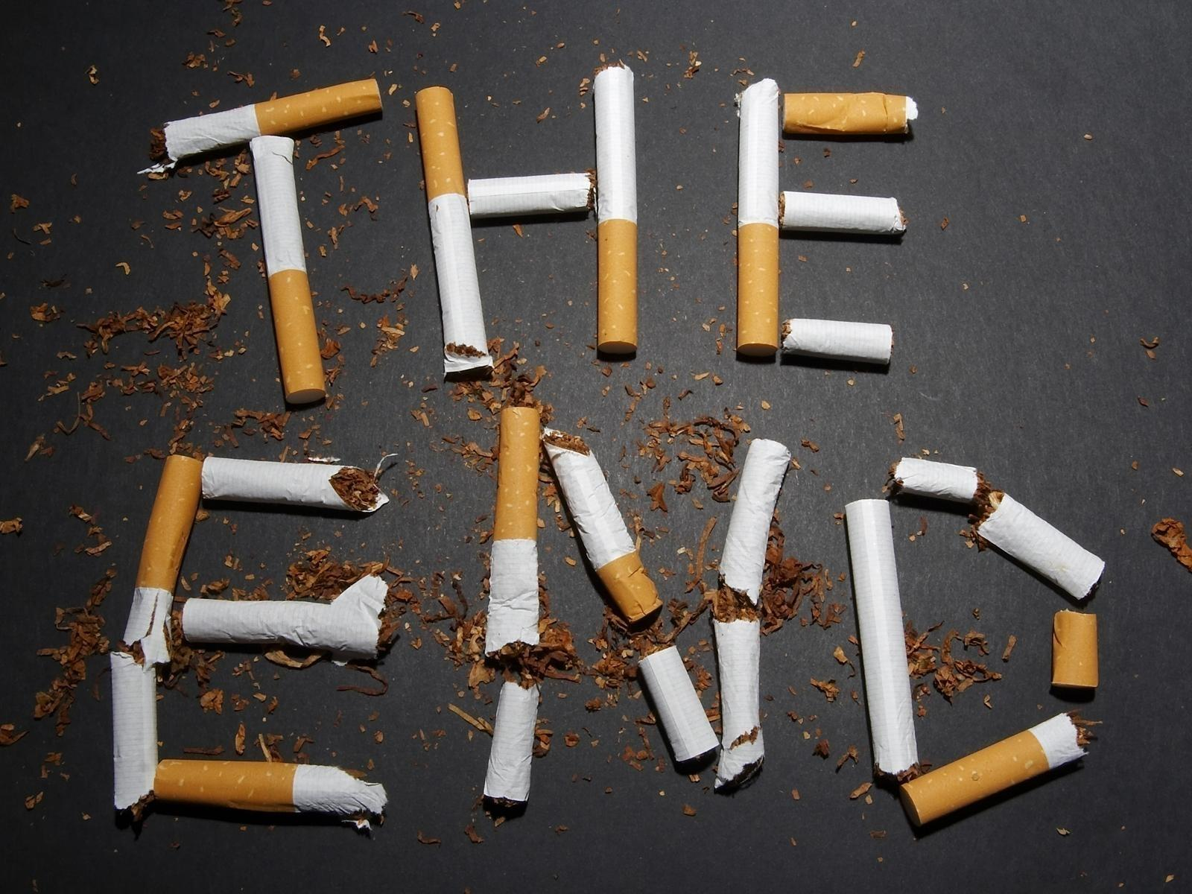
Жирков Александр 9б кл

Slide 42
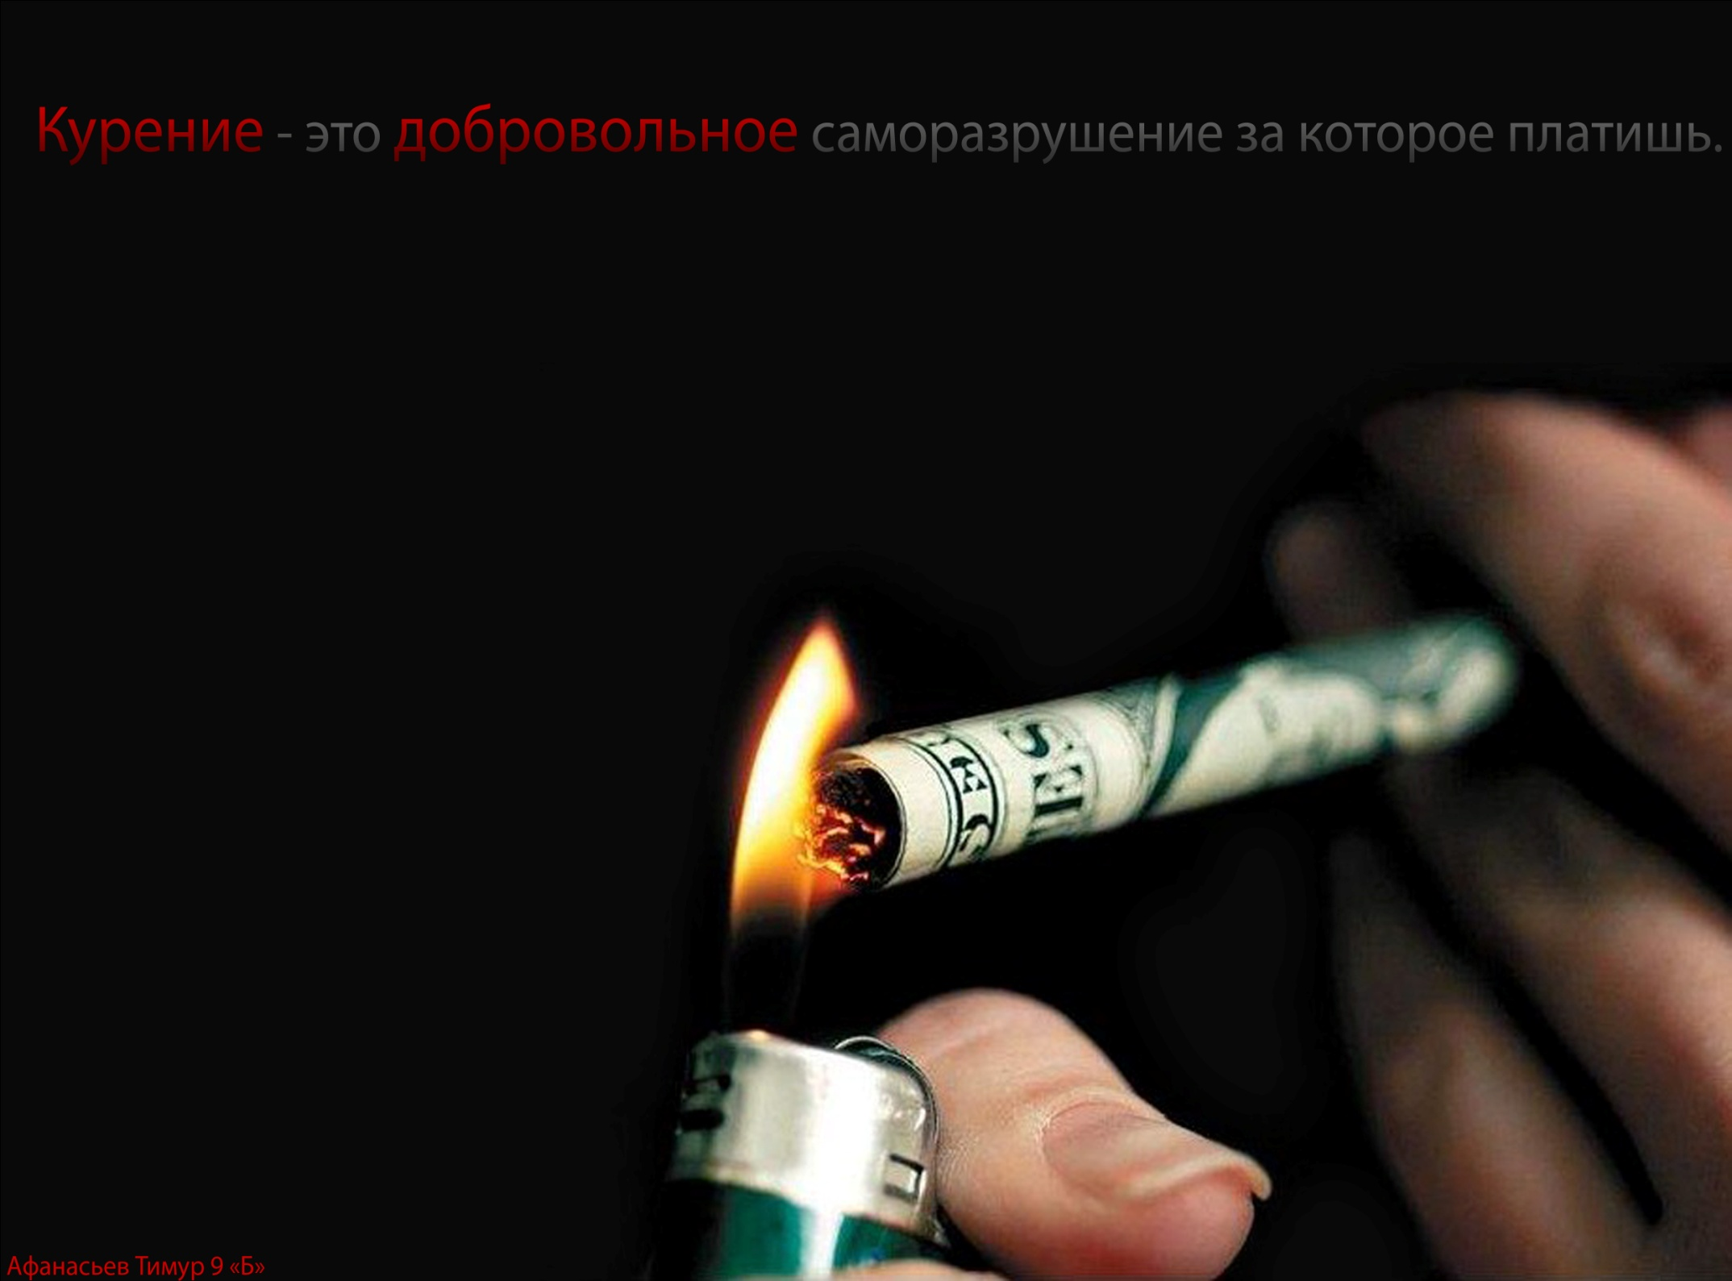
Афанасьев Тимур 9 б кл

Slide 43
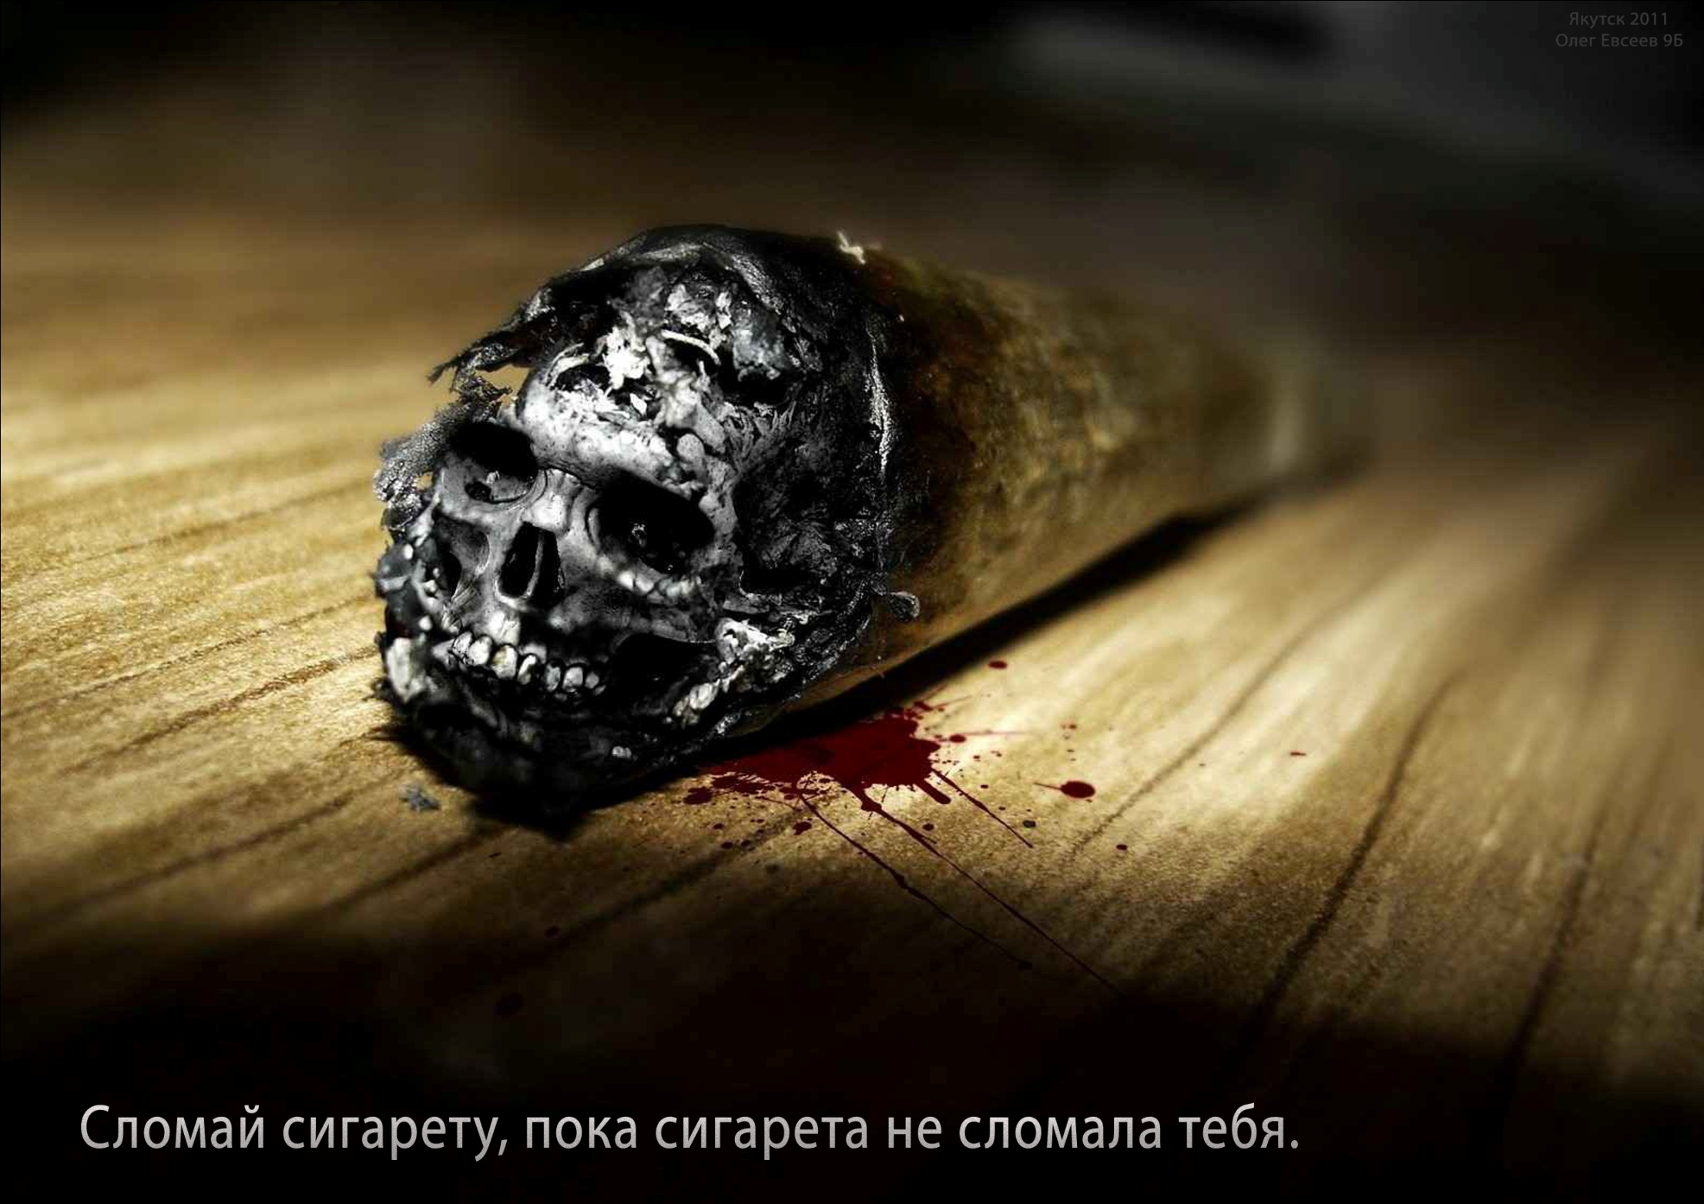
Евсеев Олег 9 б класс

Slide 44
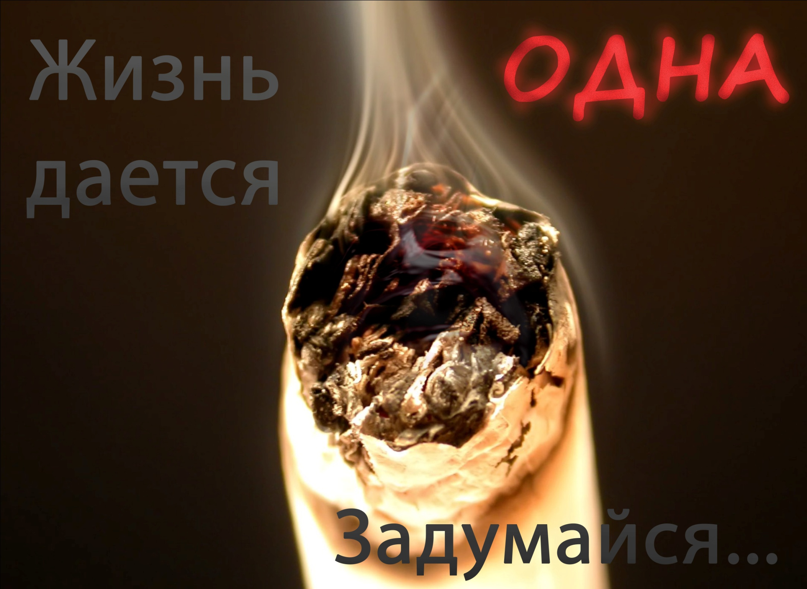
Спау Иван 9 б класс

Slide 45
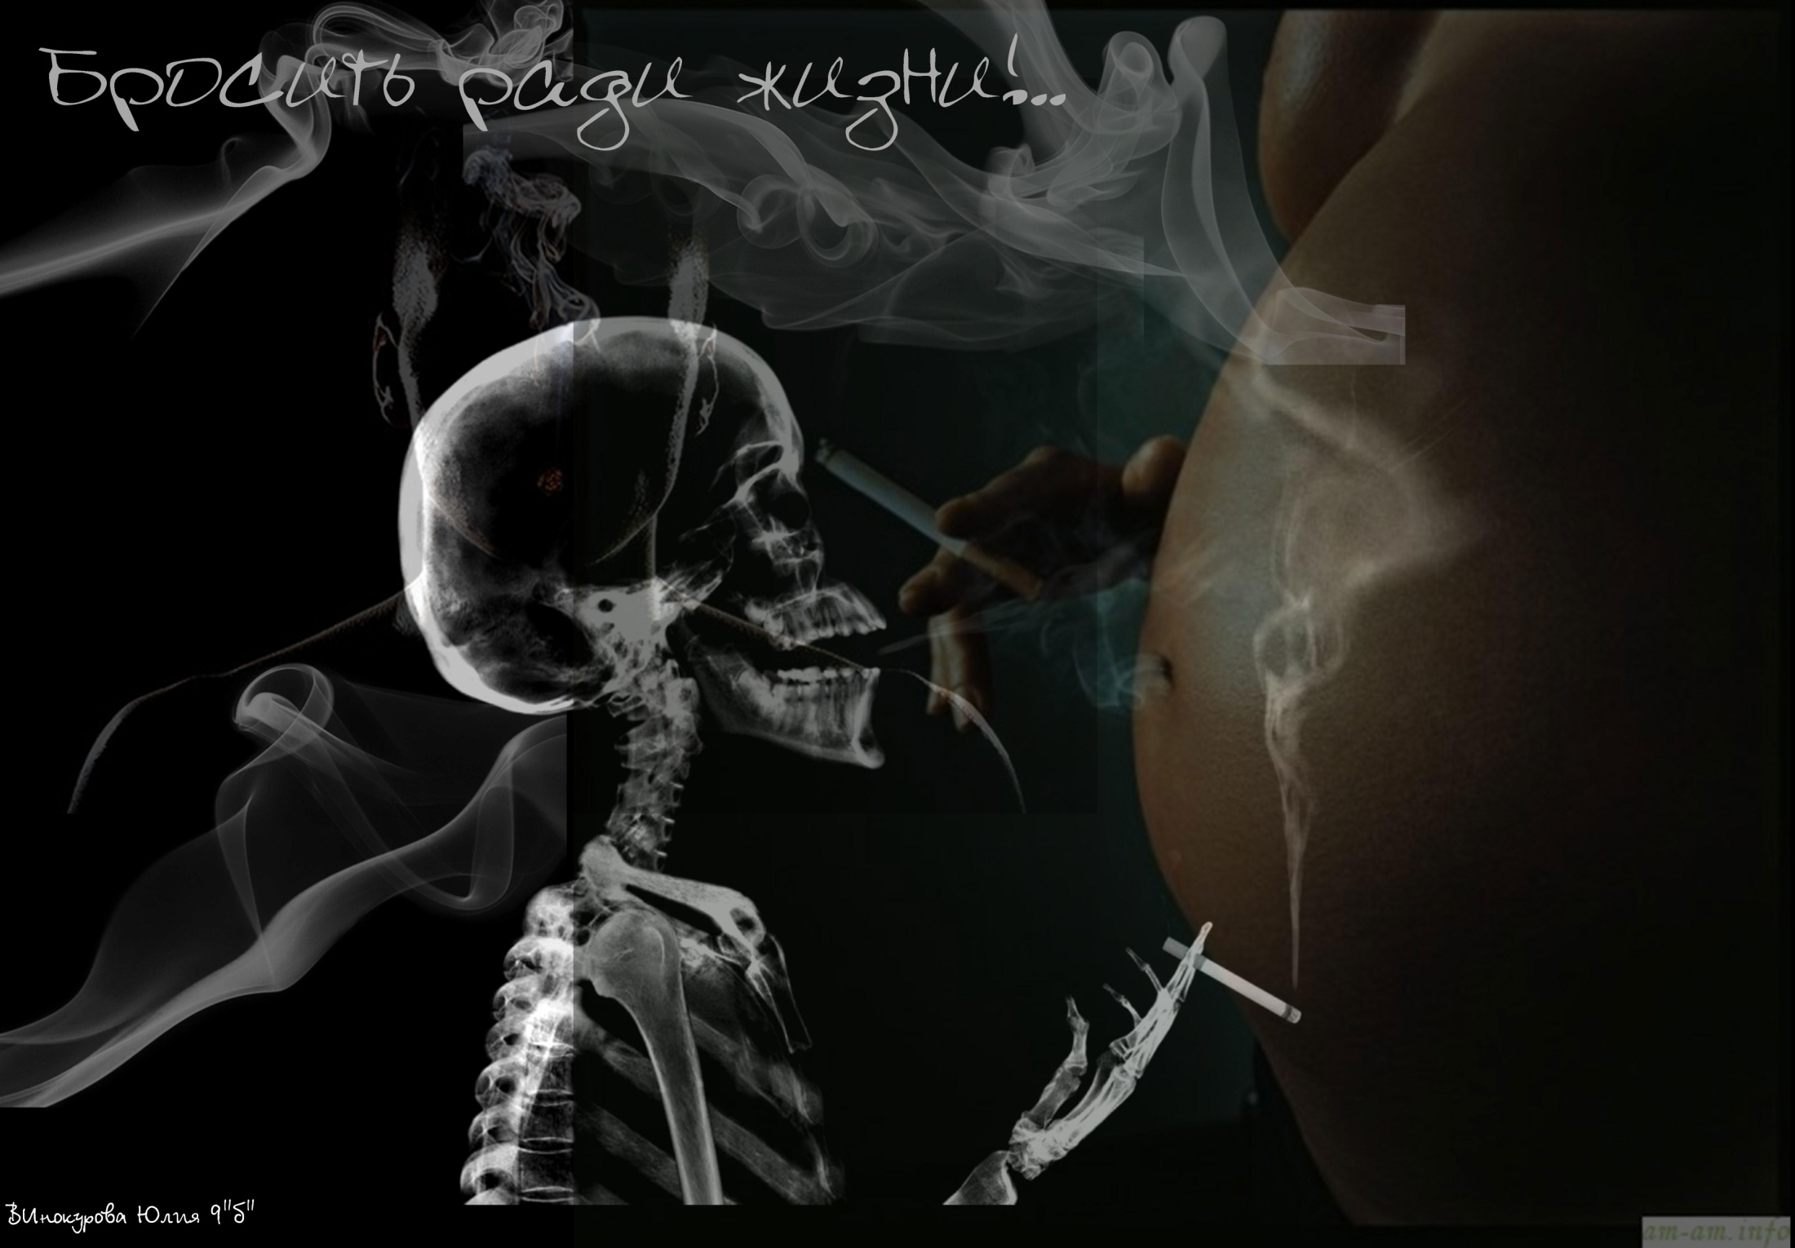
Винокурова Юлия 9 б класс

Slide 46

Протасов Андрей 9б кл
Протасов Андрей 9 б класс

